Slide 1
LEX CORPUS
02
FASE 2
Arquitectura, seguridad y
producto funcional
Proyecto APT · Capstone
Emerson Jiménez · Natanael Labrea · Sebastián González
Noviembre 2026

Slide 2
RESUMEN EJECUTIVO
02
La Fase 2 convirtió el diseño inicial en una base funcional
verificable
El alcance priorizó el núcleo del sistema y dejó explícitos los pendientes.
3
6
60+
1
roles con permisos
diferenciados
migraciones versionadas de
base de datos
pruebas automatizadas
registradas
flujo de importación Excel
validado
01
Producto funcional
02
Controles de seguridad
03
Evidencia técnica
Angular, NestJS y PostgreSQL
operan como una solución integrada.
Sesiones opacas, permisos por rol y
protección ante ediciones concurrentes.
Código, migraciones, pruebas e
informes respaldan lo declarado.

Slide 3
ARQUITECTURA
03
Tres capas con responsabilidades separadas
La interfaz no accede directamente a la base de datos.
01
02
03
Angular 21
HTTP
NestJS 11
SQL
PostgreSQL 17
Interfaz por rol
formularios y navegación
estados de carga y error
API REST
autenticación y autorización
validación de reglas
Persistencia relacional
migraciones versionadas
restricciones e historial
Frontend y backend se mantienen como proyectos independientes; PostgreSQL funciona como servicio de datos.

Slide 4
BASE DE DATOS
04
Modelo relacional con trazabilidad y evolución controlada
Las migraciones conservan datos y pueden ejecutarse de forma repetible.
USUARIOS
CAUSAS
SESIONES
rol, credenciales, estado
referencia, cliente, abogado, versión
hash del token, actividad, revocación
AVANCES
IMPORTACIONES
AUDITORÍA
etapa, resumen, próxima acción
lote temporal, mapeo y validación
cambios relevantes sin secretos
Diseño aplicado
UUID, claves foráneas, consultas parametrizadas, transacciones y restricciones en PostgreSQL.

Slide 5
SEGURIDAD APLICADA
05
Controles incorporados en la API, la sesión y la persistencia
La entrega utiliza datos ficticios y aún no corresponde a un despliegue productivo.
01
Credenciales
Contraseñas derivadas con scrypt y
sal individual.
02
Sesiones
Token aleatorio; solo se almacena su
hash SHA-256.
03
Navegador
Cookie HttpOnly, SameSite Strict y
Secure en producción.
04
Autorización
La API valida el rol y la propiedad de
cada causa.
05
Integridad
La versión de la causa evita
sobrescribir cambios recientes.
06
Entrada de datos
DTO estrictos, SQL parametrizado y
validación de Excel.

Slide 6
ROLES Y PERMISOS
06
La API concentra las decisiones de acceso
La interfaz adapta la navegación, pero el backend aplica la autorización.
ABOGADO
CLIENTE
COORDINADOR
Gestiona su cartera
Consulta su información
Supervisa al equipo
01
crear y editar causas
01
ver causas propias
01
ver todas las causas
02
archivar causas
02
revisar fechas y estado
02
filtrar por responsable
03
registrar avances
03
sin notas internas
03
revisar avances
04
importar desde Excel
04
sin operaciones de escritura
04
acceso de solo lectura

Slide 7
GESTIÓN DE SESIONES
07
El servidor controla la vigencia y la renovación
El temporizador del navegador no puede revivir una sesión vencida.
01
02
03
04
05
06
Inicio
Persistencia
Actividad
Aviso
Renovación
Cierre
El servidor valida
credenciales y
genera un token
aleatorio.
PostgreSQL guarda
el hash, la actividad y
la fecha de
expiración.
El frontend envía un
pulso limitado
cuando detecta
interacción real.
Tras inactividad se
muestra una
advertencia y una
cuenta regresiva.
La API confirma la
continuidad antes de
extender la sesión.
Logout revoca la
sesión y conserva
trazabilidad.
Límites principales
Máximo absoluto de 8 horas · aviso tras 3 minutos de inactividad · cuenta regresiva de 10 segundos

Slide 8
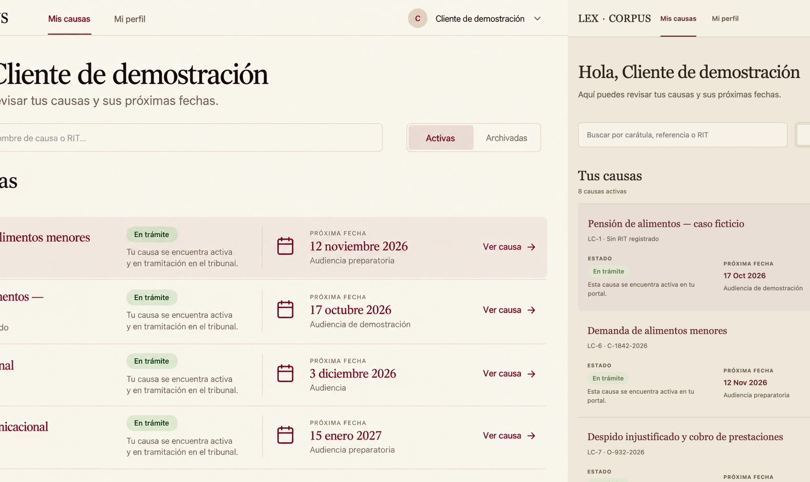
PRODUCTO IMPLEMENTADO
08
Flujos funcionales disponibles en el entorno local
La interfaz separa la experiencia del abogado, el cliente y la coordinación.
01
Autenticación y acceso por rol
02
Gestión, filtros y archivo de causas
03
Importación Excel con previsualización
04
Portal de cliente y cartera del abogado
05
Supervisión e historial de avances

Slide 9
CALIDAD Y EVIDENCIA
09
La validación combina pruebas automatizadas y revisión funcional
El equipo evita declarar avances que no cuentan con evidencia en el repositorio.
60+
0
2
pruebas automatizadas en backend y
frontend
fallos en el último corte
documentado
compilaciones de producción
verificadas
Backend
Frontend
Documentación
Permisos, persistencia, sesiones,
conflictos e importación.
Navegación por rol, formularios, filtros y
recuperación ante errores.
Plan, casos, resultados de prueba e
informes técnicos actualizados.

Slide 10
CIERRE Y TRABAJO PENDIENTE
10
La Fase 2 dejó un núcleo funcional; el alcance completo sigue
abierto
Los siguientes pasos se priorizan por dependencia, seguridad y valor para el usuario.
BASE CONSOLIDADA
PENDIENTES
01
Arquitectura integrada y persistencia real
01
Alta de clientes y gestión completa de cuentas
02
Acceso por rol y gestión principal de causas
02
Recuperación y cambio obligatorio de contraseña
03
Interfaz completa de documentos y solicitudes
03
Edición segura, supervisión e importación
04
Notificaciones, IA e integración con SAJ
04
Pruebas y documentación técnica
05
Preparación para producción y datos reales
Conclusión
La Fase 2 demuestra avance técnico real sin presentar el sistema como terminado ni listo para
producción.

